Slide 1
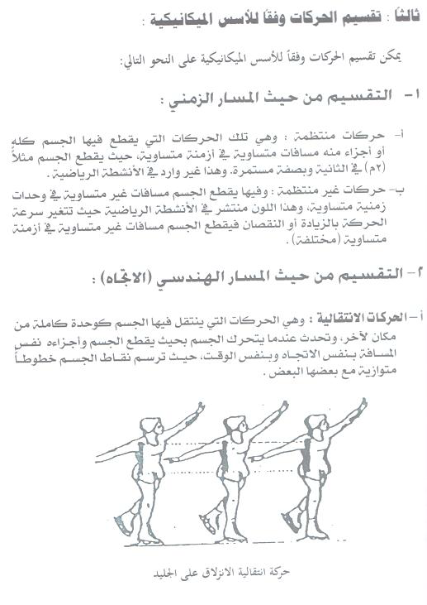
محاضرة (7)

Slide 2
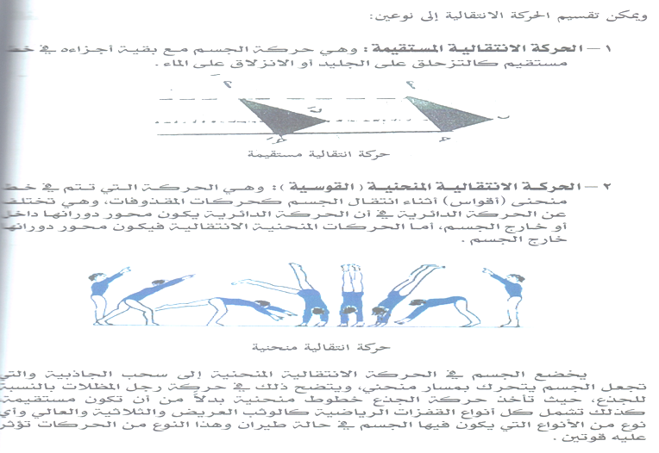
محاضرة (7)

Slide 3
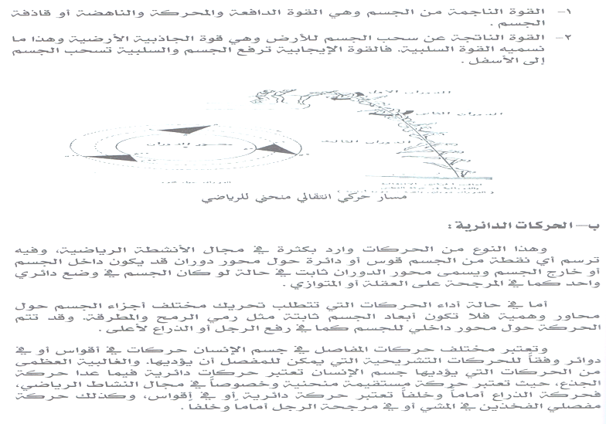
محاضرة (7)

Slide 4
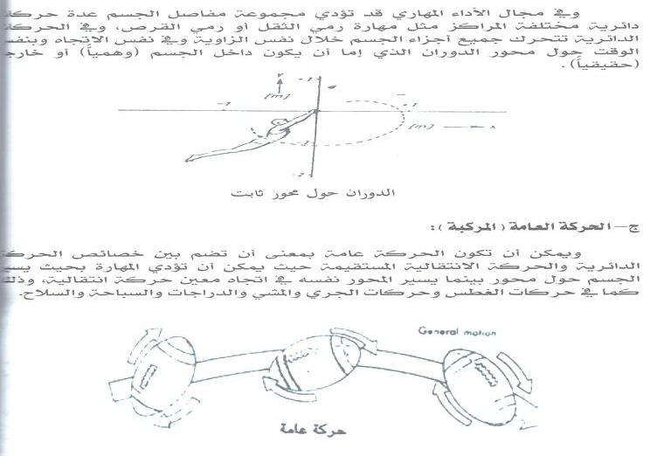
محاضرة (7)

Slide 5
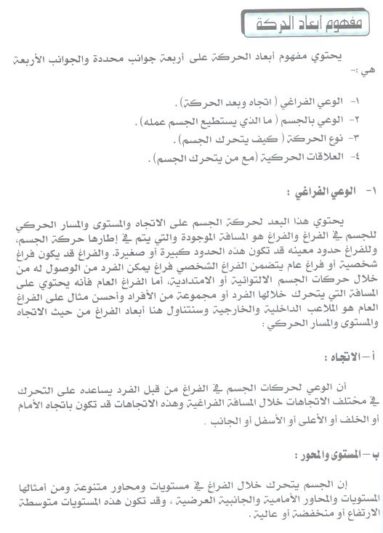
محاضرة (7)

Slide 6
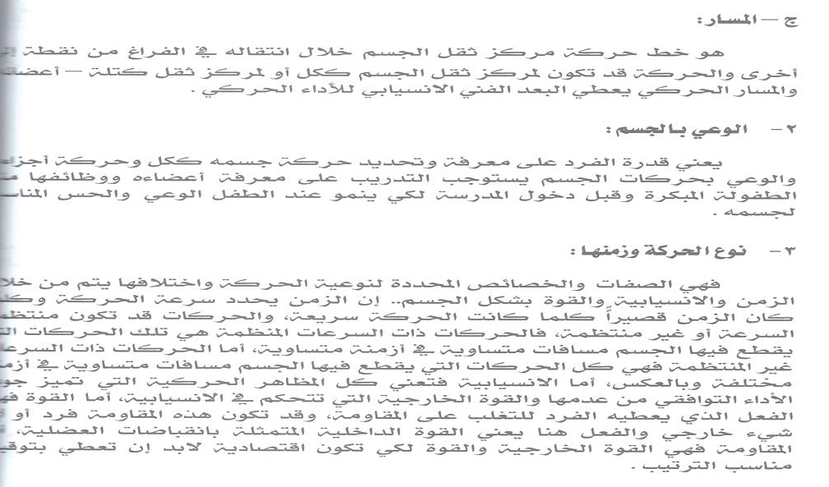
محاضرة (7)

